Slide 1
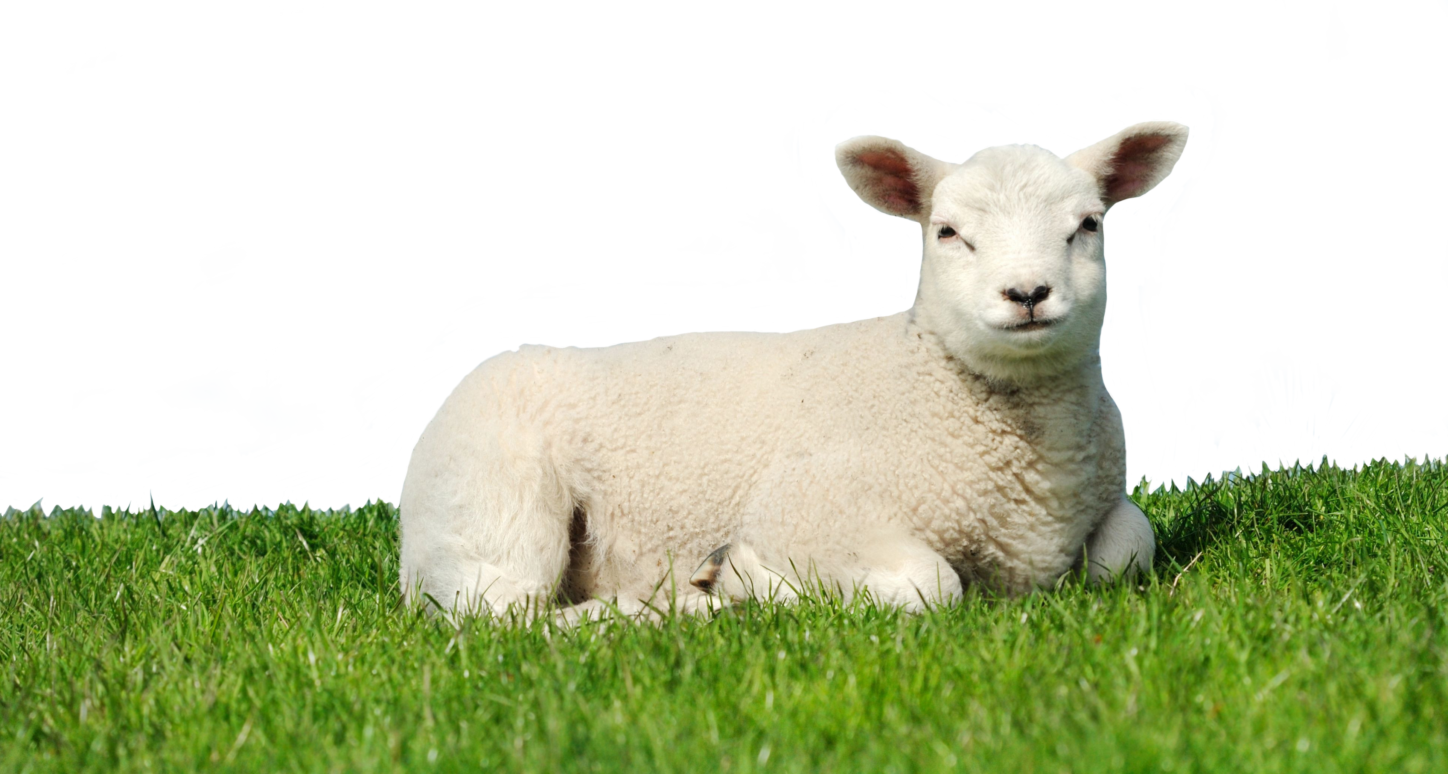
Lección 10 LA OFRENDA DE DAVID
1 Crónicas 21.14-30
«Replicó el rey David a Ornán: No, todo quiero comprarlo por su justo precio; porque no tomaré para Jehová lo que es tuyo, ni sacrificaré holocausto que nada me cueste».
1 Crónicas 21.24

Slide 2
Analizar bien este texto tan significativo del cronista a la luz de la imagen excelsa que tiene el pueblo hebreo sobre David.
Profundizar en el sentido que tiene la ofrenda de David según lo evalúa el cronista.
Inquirir sobre el valor litúrgico de la ofrenda en la perspectiva de la relación con Dios y el pueblo en general.

Slide 3
Parenético: Relacionado con la reprensión o reprender.
Realismo mágico: En la literatura es lo que muestra lo irreal y extraño como algo común.
Teofanía: Aplicado a la manifestación de lo divino, que incluye la aparición del ángel. Es también un sustantivo.

Slide 4
Jebuseo: Gentilicio de Jebús, también Jerusalén. Se dice que Arauna era un rey jebuseo.
trillar: Acto de separar el grano de la paja.
Ortodoxia: Relacionado con lo tradicional y que sigue una doctrina que se cree verdadera.

Slide 5
1 Crónicas 2.14-15
VP
14 Entonces mandó el Señor una peste sobre Israel, y cayeron muertos setenta mil israelitas.
15 Y mandó Dios un ángel para destruir Jerusalén. Pero cuando la estaba destruyendo, el Señor lo vio, y le pesó aquel daño, y ordenó al ángel que estaba hiriendo: «¡Basta ya, no sigas!» En aquel momento, el ángel del Señor se encontraba junto al lugar donde Ornán el jebuseo trillaba el trigo.
RVR
14 Entonces Jehová envió una peste sobre Israel, y murieron setenta mil hombres.
15 Envió Jehová el ángel a Jerusalén para destruirla; pero cuando ya estaba destruyéndola, miró Jehová y se arrepintió de aquel mal, y dijo al ángel que destruía: «¡Basta ya! ¡Detén tu mano!» El ángel de Jehová estaba junto a la era de Ornán, el jebuseo.

Slide 6
1 Crónicas 2.16-17
RVR
16 Y alzando David sus ojos, vio al ángel de Jehová que estaba entre el cielo y la tierra, con una espada desnuda en su mano, extendida contra Jerusalén. Entonces David y los ancianos se postraron sobre sus rostros, vestidos de ropas ásperas.
17 Y dijo David a Dios: —¿No soy yo el que hizo contar al pueblo? Yo mismo soy el que pequé, y ciertamente he hecho mal; pero estas atemorizado a causa de la espada del ángel de Jehová.
VP
16 Al alzar David los ojos, vio que el ángel del Señor se encontraba entre el cielo y la tierra, con una espada desenvainada en la mano, que apuntaba hacia Jerusalén. Entonces David y los ancianos, vestidos con ropas ásperas, se inclinaron hasta tocar el suelo con la frente,
17 y David dijo a Dios: —¡Yo fui quien mandó hacer el censo de la población! ¡Yo soy quien ha pecado y ha hecho mal! ¿Pero qué han hecho estos inocentes? Señor y Dios mío, yo te ruego que tu castigo caiga sobre mí y sobre mi familia, pero deja de herir a tu pueblo.

Slide 7
1 Crónicas 2.18-19
RVR
18 El ángel de Jehová ordenó a Gad decirle a David que subiera y construyera un altar a Jehová en la era de Ornán, el jebuseo.
19 Y David subió, conforme a la orden que Gad le había dado en nombre de Jehová.
VP
18 Entonces el ángel del Señor ordenó a Gad decirle a David que levantara un altar al Señor en el lugar donde Ornán el jebuseo trillaba el trigo.
19 Entonces David fue a hacer lo que Gad le había dicho en nombre del Señor.

Slide 8
1 Crónicas 2.20-21
VP
21 Cuando David se acercó a donde estaba Ornán, éste miró, y al ver a David salió del lugar donde trillaba el trigo y se inclinó delante de David.
22 Entonces le dijo David a Ornán: —Cédeme el lugar donde trillas el trigo, para construir allí un altar al Señor. Véndemelo por el precio exacto, a fin de que la peste se retire del pueblo.
RVR
21 Cuando David llegó adonde estaba Ornán, éste miró y vio a David; entonces salió de la era y se postró en tierra ante David.
22 Luego dijo David a Ornán: —Dame este lugar de la era, para que edifique un altar a Jehová; dámelo por su cabal precio, para que cese la mortandad en el pueblo.

Slide 9
1 Crónicas 2.22-23
RVR
22 Luego dijo David a Ornán: —Dame este lugar de la era, para que edifique un altar a Jehová; dámelo por su cabal precio, para que cese la mortandad en el pueblo.
23 Respondió Ornán a David: —Tómala para ti, y haga mi señor, el rey, lo que bien le parezca. Yo daré los bueyes para el holocausto, trillos para leña y trigo para la ofrenda. Yo lo doy todo.
VP
22 Entonces le dijo David a Ornán: —Cédeme el lugar donde trillas el trigo, para construir allí un altar al Señor. Véndemelo por el precio exacto, a fin de que la peste se retire del pueblo.
23 Y Ornán le contestó: —Tómelo Su Majestad y haga lo que le parezca mejor. Yo le doy los toros para el holocausto, los trillos para la leña y el trigo para la ofrenda. ¡Todo esto se lo doy a Su Majestad!

Slide 10
1 Crónicas 2.24-25
RVR
24 Replicó el rey David a Ornán: —No, todo quiero comprarlo por su justo precio; porque no tomaré para Jehová lo que es tuyo, ni sacrificaré holocausto que nada me cueste.
25 Y dio David a Ornán por aquel lugar la suma de seiscientos siclos de oro.
VP
24 Pero el rey David respondió: —Te lo agradezco, pero tengo que comprarlo todo por el precio exacto, pues no te voy a quitar lo tuyo para dárselo al Señor y ofrecerle un holocausto que no me haya costado nada.
25 De esta manera, David le pagó a Ornán por aquel lugar seiscientas monedas de oro,

Slide 11
1 Crónicas 2.26-27
RVR
26 David edificó allí un altar a Jehová, en el que ofreció holocaustos y ofrendas de paz e invocó a Jehová, quien le respondió por fuego desde los cielos en el altar del holocausto.
27 Entonces Jehová habló al ángel, y éste volvió su espada a la vaina.
VP
26 y allí construyó un altar al Señor y ofreció holocaustos y sacrificios de reconciliación. Luego invocó al Señor, y él le respondió enviando fuego desde el cielo sobre el altar del holocausto.
27 Entonces el Señor ordenó al ángel que volviera a guardar su espada.

Slide 12
1 Crónicas 2.28-29
RVR
28 Al ver David que Jehová lo había oído en la era de Ornán, el jebuseo, ofreció sacrificios allí.
29 Pues el tabernáculo de Jehová que Moisés había hecho en el desierto, y el altar del holocausto, estaban entonces en el lugar alto de Gabaón;
VP
28 En aquel momento, al ver David que el Señor lo había escuchado en el lugar en que Ornán el jebuseo trillaba el trigo, ofreció allí sacrificios.
29 Pues aunque la tienda de campaña que Moisés había levantado para el Señor en el desierto y el altar del holocausto se hallaban por entonces en el santuario de Gabaón,

Slide 13
1 Crónicas 2.30
RVR
30 pero David no pudo ir allá a consultar a Dios, porque estaba
VP
30 David no pudo ir allá para consultar a Dios, porque se había llenado de espanto al ver la espada del ángel del Señor.

Slide 14
El cronista, fiel seguidor de su Dios, presenta un cuadro teológico-mesiánico donde puede abrigar la esperanza en la eventual acción de Dios en beneficio de su pueblo. Afirmamos categóricamente que esta es la intención del autor. Lo hace en un momento cuando el pueblo carece de un rey y es dirigido por los sacerdotes. El cronista recuerda que Dios prometió a David que en su casa siempre habría un rey sobre Israel.

Slide 15
Es por eso que el cronista, por medio de esta excelente narrativa bíblica, expresa su añoranza de que en el tiempo de Dios un Mesías llegaría para crear un reino con las marcas del poder de Dios. Ese modelo real tendría como norte magistral el carácter del rey David a quien el pueblo consideraba un verdadero ungido del Señor. Entonces, el cronista se propone definir el carácter de un rey como David de tal manera que el pueblo viera en él un modelo que se pareciera al rey de los últimos tiempos, mas ahora hay esperanza porque esta se actualiza por el valor que tiene para el pueblo a quien ellos consideran su más grande rey.La Iglesia se inserta más bien en el testimonio de adoración del rey David. Reconoce el valor espiritual de su conducta al momento de presentar su ofrenda al Señor. La Iglesia es consciente de que ya el Mesías de Dios llegó en la persona de Cristo. Y, por ende, la esperanza mesiánica se cumplió en el ejercicio pastoral, profético y redentor de Cristo. Sin embargo, la Iglesia reconoce la integridad del rey David y la sinceridad de su acercamiento al Señor. ¡Porque el Señor de David es el mismo nuestro, el Dios que nos amó para salvarnos! (Jn 3.16).

Slide 16
El carácter personal de este rey es motivo de reconocimiento. Ese sentido de dependencia de Dios que se transparenta en sus salmos (ejemplo Sal 23) es un testimonio de fe que debe ser emulado en todos los tiempos. Con el Antiguo Testamento y con relación a esta conducta davídica se nos entrega una instancia revelacional especial de Dios por medio de un hombre que era conforme a su corazón. Todos sabemos que la máxima expresión de Dios es Cristo y desde nuestro amor a ese Señor avalamos también el mensaje de justicia e integridad de un hombre que supo adorar a Dios y lo hizo íntegramente entregando la totalidad de su ser al Señor. Por eso el cronista lo encumbra porque reconoció en el rey David un hombre de Dios.

Slide 17
Señor ayúdanos a acercarnos a ti con corazones sinceros, en actitud humilde, reconocimiento que por tu gracia nos amas y recibes nuestra adoración. Queremos ofrendarte, Señor, la totalidad de nuestra vida en agradecimiento a tu bondad infinita. Te damos gracias por Jesucristo, el Mesías que enviaste por nosotros, la más grande ofrenda que haya salido de tu corazón bueno. Mas es nuestro deseo, junto a nuestra ofrenda, caminar unidos a nuestros hermanos ¡para que todos unidos te adoremos! Amén.

